Slide 1
UNIVERSITÀ DEGLI STUDI DI MODENA E REGGIO EMILIA
DIPARTIMENTO DI SCIENZE FISICHE, INFORMATICHE E MATEMATICHE
CORSO DI LAUREA IN INFORMATICA
Fingerprinting tramite analisi di protocolli di rete e strategie di offuscamento
Relatore:
Candidato:
Luca Ferretti
Fabio Zanichelli
ANNO ACCADEMICO 2021 - 2022

Slide 2
OS fingerprinting
«L’OS fingerprinting consiste nel rilevare da remoto il sistema operativo di un dispositivo analizzandone i pacchetti inviati.
Le differenze di implementazione dello stack TCP/IP, infatti, determinano comportamenti diversi che analizzati consentono di ottenere informazioni utili a questo scopo.»

Slide 3

Pericoli connessi al fingerprinting
Privacy: è possible conoscere il sistema operativo in utilizzo
Sicurezza: un attaccante che conosce il sistema operativo di un dispositivo ha un notevole vantaggio

Slide 4
Tool per il fingerprinting
Nmap
p0f
Fingerprinting attivo
Invia pacchetti specifici (probe) e analizza le risposte ricevute
Fingerprinting passivo
Analizza il traffico ordinario generato dal target

Slide 5
Obiettivi
Analizzare le differenze di comportamento tra Windows 11 e Kali Linux
Individuare meccanismi per ingannare i tool di fingerprinting
Individuare le differenze tra i principali browser web rispetto all’header HTTP e l’handshake TLS

Slide 6
Principali differenze rilevate
 | Windows 11 | Kali Linux
Time To Live | 128 | 64
Window Scaling | 8 | 7
ICMP code in Echo Reply | 0 | Stesso valore della richiesta
ECN | 0 | 1

Slide 7
Offuscamento: da Kali a Windows 10
Modifica dei parametri del kernel per renderli simili a Windows
→ Modifiche al file /etc/sysctl.conf
Manipolazione di pacchetti in uscita in base a determinati header
Blocco pacchetti non diretti alla porta 80 (HTTP)
→ Utilizzo di nftables

Slide 8
Conclusioni OS fingerprinting
L’offuscamento si può ottenere modificando le risposte ai pacchetti inviati dal tool che effettua il fingerprinting
Conoscere il tool utilizzato è un grosso vantaggio per l’ottenimento del punto precedente
p0f mostra solo i fingerprinting esatti, per cui basta una piccola modifica per difendersi da esso

Slide 9
Analisi browser tramite protocollo HTTP
Diverso ordine dei campi dell’header, dovuto al fatto che HTTP è un protocollo testuale
Differenze campo Accept, che specifica i tipi di contenuti accettati
Diversi Quality Value, un valore che indica la preferenza a determinate lingue

Slide 10
Protocollo TLS
Utilizzato per garantire confidenzialità, integrità ed autenticità in una comunicazione
Gli host si scambiano qualche messaggio di handshake prima di iniziare una comunicazione cifrata
I messaggi dell’handshake, essendo in chiaro, sono facilmente analizzabili

Slide 11
Differenze rilevate sull’handshake TLS
 | Chrome | Firefox | Edge | Opera | Safari
Cifrari supportati | 16 | 17 | 17 | 16 | 21
Algoritmi di hashing supportati | 8 | 11 | 8 | 8 | 11
Utilizzo del GREASE | Sì | No | Sì | Sì | Sì
Inoltre, Firefox presenta i cifrari supportati in un ordine differente rispetto ai browser basati su Chromium

Slide 12
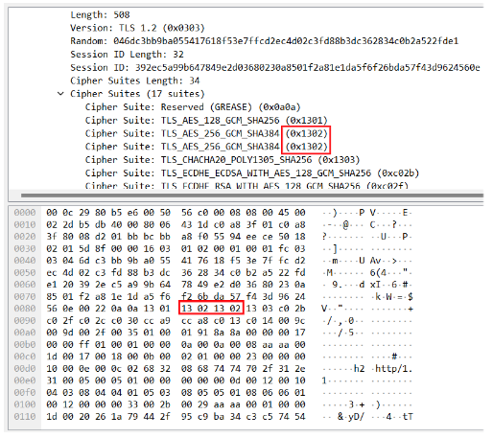
Cifrario ripetuto di Edge
La ripetizione del cifrario non aggiunge dati utili all’handshake
La medesima situazione avviene anche con gli algoritmi di hashing supportati da Safari

Slide 13
Conclusioni handshake TLS
Modificare i cifrari supportati renderebbe meno evidente il fingerprinting del browser, ma potrebbe causare problemi di sicurezza o sulla compatibilità
Chrome e Opera non presentano differenze
L’eliminazione del cifrario ripetuto in Edge lo renderebbe indistinguibile da Chrome e Opera

Slide 14
Grazie per l'attenzione

